Slide 1







PHÒNG GD & ĐT QUẬN LONG BIÊN
CHÀO MỪNG CÁC THẦY, CÔ GIÁO VÀ CÁC EM
ĐẾN VỚI TIẾT HỌC
TIẾNG VIỆT

Slide 2

KHỞI ĐỘNG
TRÒ CHƠI: “MẢNH GHÉP”

Slide 3


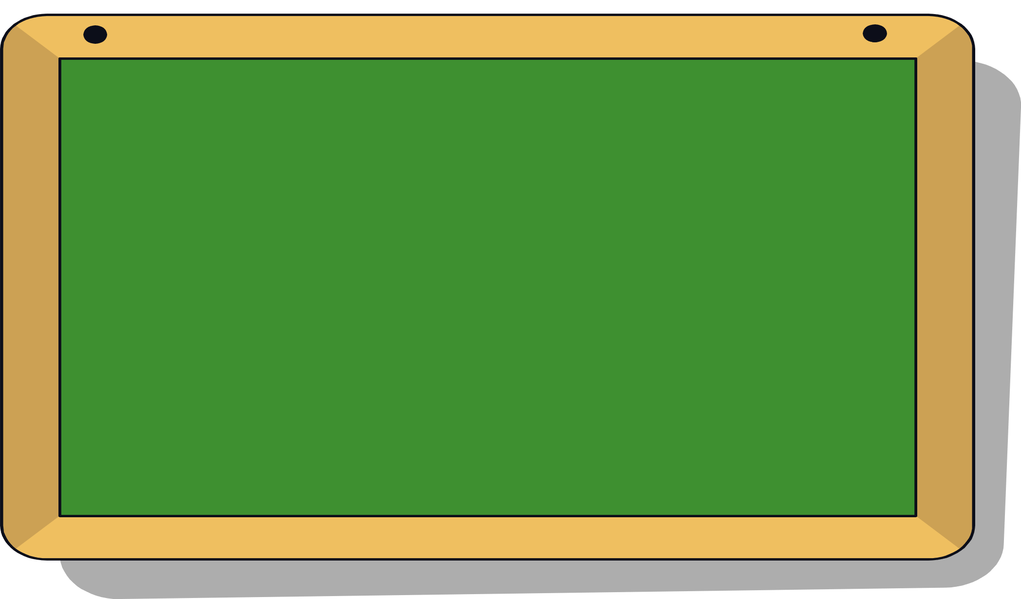













TIẾNG VIỆT
Luyện đǌ, viết
d, đ, ơ và dấu ~
3
4
3
4
Notes:
GV bấm vào mảnh ghép để mở câu hỏi > sau khi HS trả lời bấm tiếp vào mảnh ghép màu đen để lật mảnh ghépp
- HS lật được mảnh ghép mời HS xem 1 đoạn clip về hoạt động rất vui nhộn trong ngày Tết Trung thu (bấm vào dấu mũi tên để chuyển slide)

Slide 4




Con hãy đọc chữ cái sau:
d

Slide 5
Con hãy đọc chữ cái sau:
®

Slide 6
Con hãy đọc chữ cái sau:
¬

Slide 7
Con hãy đọc tên dấu thanh sau:
~

Slide 8



LUYỆN ĐỌC

Slide 9
d
®
¬
~

Slide 10
d
®
¬
~

Slide 11
~
®
¬

Slide 12
`
d
ª

Slide 13
d
®
¬
~
~
`
®
¬
d
ª

Slide 14
LUYỆN VIẾT

Slide 15
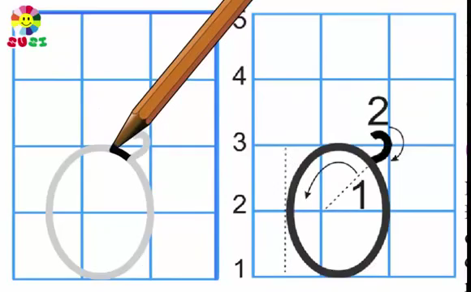

Slide 16
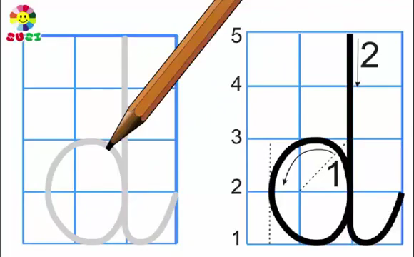

Slide 17
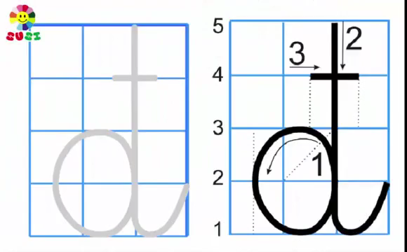

Slide 18
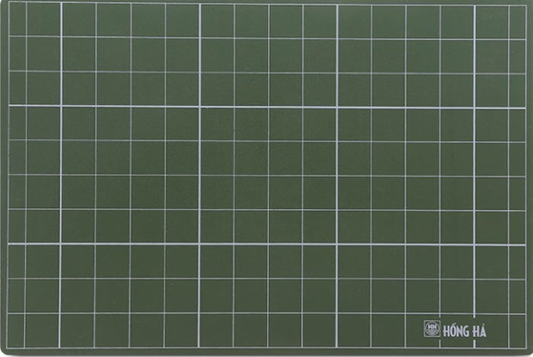
ơ
d
đ

Slide 19
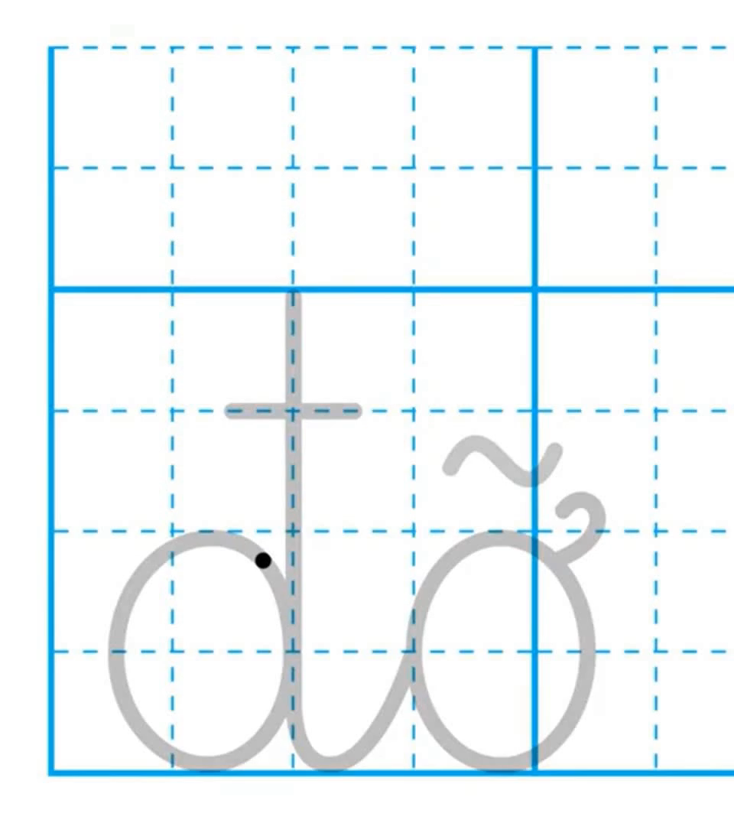

Slide 20
đỡ

Slide 21
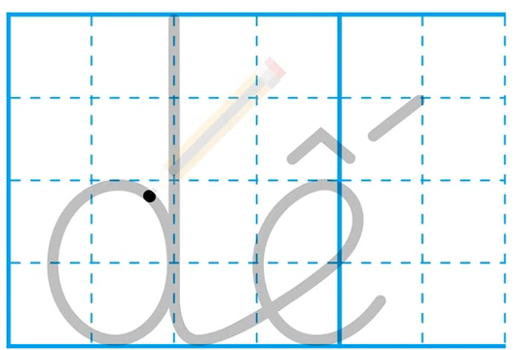

Slide 22
Ύı

Slide 23


Thư giãn

Slide 24


Slide 25
LUYỆN VIẾT VỞ

Slide 26

ơ
đ
đỡ
d
Ύı

Slide 27


Slide 28
ơ
đ
đỡ
d
Ύı

Slide 29




Cảm ơn các con chú ý học tập.
Chào tạm biệt !

